Slide 1
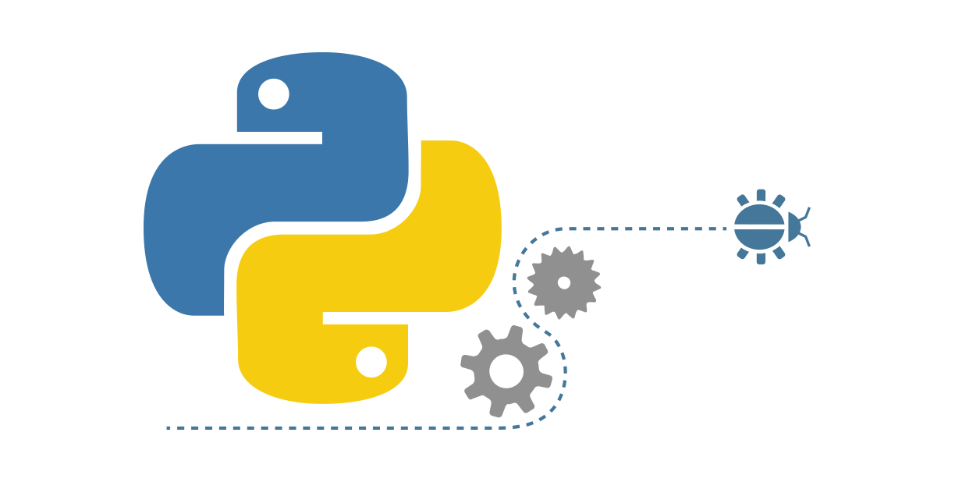
CÁC KHÁI NIỆM CƠ BẢN

Slide 2
Mục tiêu bài học
Hiểu và thực hiện được các kiẻu dữ liệu cơ bản
Khai báo được biến, ghi chú
Thực hành được các toán tử
Nhập liệu được từ bàn phím
Xử lý được các lỗi

Slide 3
Nội dung bài học
2.0. Chương trình Python đầu tiên
2.1. Kiểu dữ liệu cơ bản và khai báo biến trong Python
2.2. Cách ghi chú lệnh trong Python
2.3. Các toán tử thường dùng trong Python
2.4. Cách nhập liệu từ bàn phím trong Python
2.5. Các kiểu xuất dữ liệu
2.6. Các loại lỗi trong Python

Slide 4
2.0. Chương trình Python đầu tiên
Python là một ngôn ngữ lập trình bậc cao được sử dụng cho các ứng dụng ở nhiều lĩnh vực, bao gồm lập trình web, scripting, khoa học máy tính và trí tuệ nhân tạo.
Nó rất thông dụng và được sử dụng bởi nhiều tổ chức lớn như Google, NASA, CIA và Disney.
Chương trình Python khi chạy là Thông dịch

Slide 5
2.0. Chương trình Python đầu tiên
Dùng Visual studio .NET viết chương trình Python in ra dòng Hello world!!!!

Slide 6
2.1. Kiểu dữ liệu cơ bản và khai báo biến trong Python
2.1.1. Các kiểu dữ liệu cơ bản trong Python
2.1. 2. Khai báo biến trong Python
2.1. 3. Cách xóa biến
2.1. 4. Cách kiểm tra vùng lưu trữ giá trị của các biến int, float

Slide 7
2.1.1. Các kiểu dữ liệu cơ bản trong Python
Kiểu int: Kiểu số nguyên (không có chứa dấu chấm thập phân), có thể lưu các số nguyên âm và dương.
Ví dụ: 113, -76
Kiểu float: Kiểu số thực (có chứa dấu chấm thập phân),
ví dụ: 3.9, -3.2

Slide 8
2.1.1. Các kiểu dữ liệu cơ bản trong Python
Kiểu complex: Kiểu số phức,
ví dụ 1: z = 3+5j thì 3 là phần thực, 5 là phần ảo (j là từ khóa để đánh dấu phần ảo)
ví dụ 2: z=complex(3,5) thì 3 là phần thực, 5 là phần ảo
khi xuất kết quả ta có thể xuất:
print(“Phần thực= “,z.real) ==>Phần thực= 3
print(“Phần ảo= “,z.imag) ==> Phần ảo= 5

Slide 9
2.1.1. Các kiểu dữ liệu cơ bản trong Python
Kiểu str: Kiểu chuỗi, để trong nháy đôi hoặc nháy đơn
Ví dụ: “Xin chào các bạn”, ‘BK CAD’
Kiểu bool: Kiểu luận lý, để lưu True hoặc False
Ví dụ 1: t1=True
Ví dụ 2: t2=False

Slide 10
2.1.2. Khai báo biến trong Python
Trong Python một biến không cần khai báo kiểu dữ liệu, khi ta gán giá trị thì tự động Python sẽ nội suy ra kiểu dữ liệu của biến. Như vậy một biến có thể có nhiều kiểu dữ liệu tùy thuộc vào giá trị mà ta gán. Ta có thể dùng hàm type() để kiểm tra kiểu dữ liệu của biến:

Slide 11
2.1.2. Khai báo biến trong Python
x=2 print(type(x)) x=‘BK CAD' print(type(x)) x=True print(type(x)) x=5.6 print(type(x)) x=complex(113,114) print(type(x))
Với x = 2 ta có kiểu dữ liệu: <class ‘int’>
Với x = ‘BK CAD’ ta có kiểu dữ liệu:<class ‘str’>
Với x = True ta có kiểu dữ liệu:<class ‘bool’>
Với x = 5.6 ta có kiểu dữ liệu:<class ‘float’>
Với x = complex(113,114) ta có kiểu dữ liệu:<class ‘complex’>
print(x.real,x.imag)
➔thực:113, ảo:114

Slide 12
2.1.3. Cách xóa biến
Trong Python có một điểm thú vị là: Nếu biến đó đang tồn tại mà ta xóa nó đi thì không còn sử dụng được nữa (tương tự trong C++ khi chúng ta thu hồi bộ nhớ của con trỏ vậy), Python dùng từ khóa del để xóa:
Obama
Traceback (most recent call last):
File "/XoaBien.py", line 4, in <module>
print(x)
NameError: name 'x' is not defined
x="Obama" print(x) del x print(x)

Slide 13
2.2. Cách ghi chú lệnh trong Python
2.2.1. Vì sao nên ghi chú khi lập trình
2.2.2. Ghi chú 1 dòng
2.2.3. Ghi chú nhiều dòng

Slide 14
2.2.1. Vì sao nên ghi chú khi lập trình
Việc ghi chú lệnh một cách cẩn thận khi lập trình thể hiện tính chuyên nghiệp của Lập trình viên. Không phải nói ngoa nếu như các bạn được phỏng vấn xin việc, nếu Công ty kiểm tra coding từ các Project sample của bạn mà thấy bạn không có ghi chú một cách cẩn thận (cho dù bạn có lập trình giỏi tới mấy) thì khả năng bị loại cực cao, nếu giỏi mà cẩu thả thì càng nguy hiểm, vì độ “sát thương” cho các dự án rất cao.
Triển khai nhiều dự án, viết nhiều lệnh nếu không ghi chú: Khó khăn cho chính bản thân Programmer khi đọc lại và rất khó training khi có nhân viên mới vào làm việc.

Slide 15
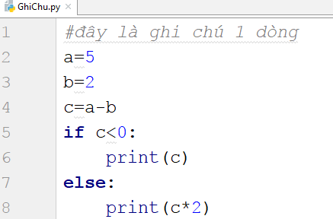
2.2.2.Ghi chú 1 dòng
Python dùng từ khóa # để cho phép ta ghi chú 1 dòng:

Slide 16
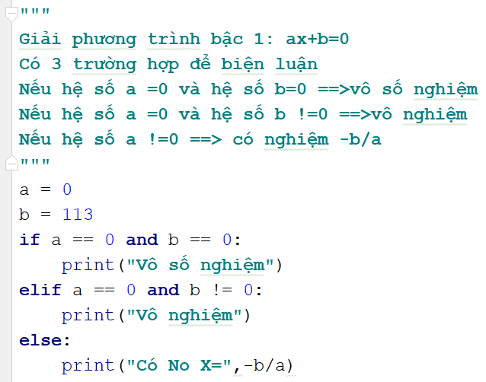
2.2.3. Ghi chú nhiều dòng
Để ghi chú nhiều dòng lệnh, Ta dùng """ """ (3 cặp nháy đôi)
hoặc ''' '''(3 cập nháy đơn)

Slide 17
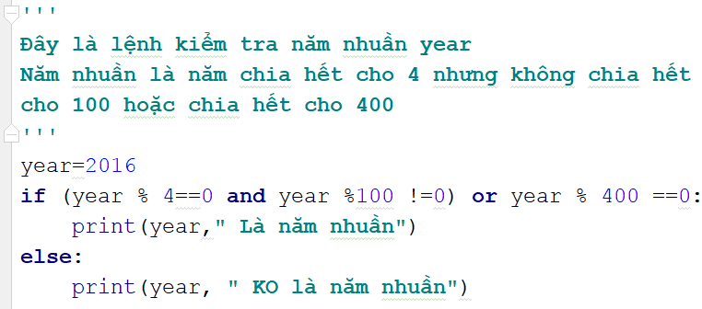
2.2.3. Ghi chú nhiều dòng
Để ghi chú nhiều dòng lệnh, Ta dùng """ """ (3 cặp nháy đôi)
hoặc ''' '''(3 cập nháy đơn)

Slide 18
2.3. Các toán tử thường dùng trong Python
Mỗi một ngôn ngữ lập trình đều có tập các toán tử thường dùng và đa phần chúng khá giống nhau. Những bạn nào đã học C++, java, C# thì qua Python cũng tương tự. Trong Python còn bổ sung thêm nhiều toán tử khá hữu ích khác nữa, dưới này liệt kê 4 loại toán tử cơ bản thường dùng nhất trong Python (các loại khác bạn có thể xem thêm tại: https://docs.python.org/3/library/stdtypes.html ):
2.3.1. Toán tử số học cơ bản
2.3.2. Toán tử gán
2.3.3. Toán tử So sánh
2.3.4. Toán tử Logic
2.3.5. Độ ưu tiên toán tử

Slide 19
2.3.1.Toán tử số học cơ bản
Toán tử | Mô tả | Ví dụ
+ | Cộng | 12 + 4.9 => kết quả 16.9
– | Trừ | 3.98 – 4 => kết quả -0.02
* | Nhân | 2 * 3.4 => kết quả 6.8
/ | Chia | 9 / 2 => kết quả 4.5
// | Chia lấy phần nguyên | 9 // 2 => kết quả 4
% | Chia lấy phần dư | 9%2 =>kết quả 1
** | Lũy thừa | 3**4=>kết quả 81

Slide 20
2.3.2.Toán tử gán
Toán tử | Mô tả | Ví dụ | Tương đương với
= | Phép gán giá trị bên phải cho biến bên trái dấu bằng | x=5
+= | Cộng và gán | x=2 x+=5 ==>x=7 | x=x+5
-= | Trừ và gán | x=2 x-=5 ==>x=-3 | x=x-5
*= | Nhân và gán | x=2 x*=5 ==>x=10 | x=x*5

Slide 21
2.3.2.Toán tử gán
Toán tử | Mô tả | Ví dụ | Tương đương với
/= | Chia và gán | x=7 x/=5 ==>x=1.4 | x=x/5
//= | Chia và gán (lấy nguyên) | x=7 x//=5 ==>x=1 | x=x//5
%= | Chia lấy dư | x=7 x%=5 ==>x=2 | x=x%5
**= | Lấy lũy thừa và gán | x=2 x**=3 ==>x là 2 mũ 3 =8 | x=x**3

Slide 22
2.3.3.Toán tử So sánh
Toán tử | Mô tả | Ví dụ
== | So sánh bằng | 5 == 5 => kết quả True
!= | So sánh không bằng | 5 != 5 => kết quả False
< | So sánh nhỏ hơn | 5 < 5 => kết quả False
<= | So sánh nhỏ hơn hoặc bằng | 5 <= 5 => kết quả True
> | So sánh lớn hơn | 5 > 5.5 => kết quả False
>= | So sánh lớn hơn hoặc bằng | 113>= 5 => kết quả True
is | Trả về true nếu các biến ở hai bên toán tử cùng trỏ tới một đối tượng(hoặc cùng giá trị), nếu không là false | x=5 y=5 print(x is y) =>kết quả là True
is not | Trả về false nếu các biến ở hai bên toán tử cùng trỏ tới một đối tượng(hoặc cùng giá trị), nếu không là true | x=5 y=5 print(x is not y) =>kết quả là False

Slide 23
2.3.4.Toán tử Logic
Toán tử | Mô tả | Ví dụ
and | Toán tử Và: Nếu cả hai điều kiện là True thì kết quả sẽ là True | x=2016 print(x%4==0 and x%100!=0) =>True
or | Toán tử Hoặc: Chỉ cần một điều kiện True thì nó True, tất cả điều kiện False thì nó False | x=2016 print((x%4==0 and x%100!=0) or x%400==0) =>True
not | Toán tử Phủ định. Thông thường nó được dùng để đảo ngược trạng thái logic của toán hạng | x=4 if (not x>=5): print("Ngắm gà khỏa thân và nải chuối") else: print("Đậu")

Slide 24
2.3.5.Độ ưu tiên toán tử
Python có ràng buộc thứ tự ưu tiên của các toán tử. Tuy nhiên tốt nhất là các bạn hay điều khiển nó bằng cách dùng cặp ngoặc tròn ( ) để nó rõ nghĩa hơn. Bảng dưới đây để tham khảo độ ưu tiên từ cao xuống thấp (tuy nhiên có thể quên nó đi mà hãy dùng ngoặc tròn () để chỉ định rõ).

Slide 25
2.3.5.Độ ưu tiên toán tử
Thứ tự ưu tiên | Toán tử | Miêu tả
1 | ** | Toán tử mũ
2 | * / % // | Phép nhân, chia, lấy phần dư và phép chia lấy phần nguyên
3 | + – | Toán tử Cộng, Trừ
4 | <= < > >= | Các toán tử so sánh
5 | <> == != | Các toán tử so sánh
6 | = %= /= //= -= += *= **= | Các toán tử gán
7 | is , is not | Các toán tử so sánh
8 | not, or, and | Các toán tử Logic

Slide 26
2.4. Cách nhập liệu từ bàn phím trong Python
Trong Python để nhập liệu từ bàn phím ta dùng hàm input(). Giá trị nhập vào của hàm input() thường là kiểu chuỗi, do đó ta cần chuyển kiểu nếu như muốn lưu trữ giá trị nhập vào không phải kiểu chuỗi.
print("Mời bạn nhập cái gì đó:") s=input() print("Bạn nhập:",s) print("Kiểu dữ liệu:",type(s))

Slide 27
2.4. Cách nhập liệu từ bàn phím trong Python
Muốn đưa về số int
print("Mời thím nhập int:") x=int(input()) print("Bạn nhập:",x) print("Kiểu dữ liệu:",type(x))

Slide 28
2.4. Cách nhập liệu từ bàn phím trong Python
Muốn đưa về số float
print("Mời thím nhập int:") x=float(input()) print("Bạn nhập:",x) print("Kiểu dữ liệu:",type(x))

Slide 29
2.4. Cách nhập liệu từ bàn phím trong Python
Muốn đưa về số boolean
def StrToBool(s): return s.lower() in ("yes", "true", "t", "1") print("Mời thím nhập bool:") x = StrToBool(input()) print("Bạn nhập:", x) print("Kiểu dữ liệu:", type(x))

Slide 30
2.4. Cách nhập liệu từ bàn phím trong Python
Ngoài ra hàm input() còn có cho phép ta nhập nhãn tiêu đề vào như sau:
x=input("Mời bạn nhập giá trị gì đó:") print("Bạn nhập: ",x)

Slide 31
2.5. Các kiểu xuất dữ liệu
Để xuất lặp dữ liệu ra màn hình ta làm như sau:
➔Xuất dấu * 15 lần
print('*'*15)
***************

Slide 32

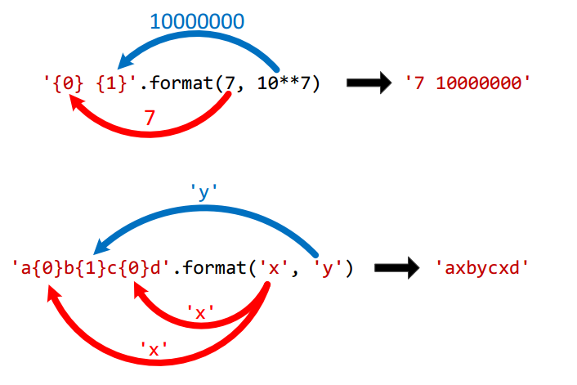
2.5. Các kiểu xuất dữ liệu
Dùng hàm format để xuất dữ liệu:

Slide 33
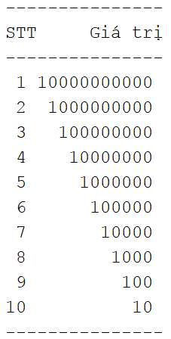
2.5. Các kiểu xuất dữ liệu
Muốn xuất căn phải ta có thể làm như sau:
print('-'*15) print('{0:>2} {1:>11}'.format('STT', 'Giá trị')) print('-'*15) print('{0:>2} {1:>11}'.format(1, 10**10)) print('{0:>2} {1:>11}'.format(2, 10**9)) print('{0:>2} {1:>11}'.format(3, 10**8)) print('{0:>2} {1:>11}'.format(4, 10**7)) print('{0:>2} {1:>11}'.format(5, 10**6)) print('{0:>2} {1:>11}'.format(6, 10**5)) print('{0:>2} {1:>11}'.format(7, 10**4)) print('{0:>2} {1:>11}'.format(8, 10**3)) print('{0:>2} {1:>11}'.format(9, 10**2)) print('{0:>2} {1:>11}'.format(10, 10**1)) print('-'*15)

Slide 34
2.6. Các loại lỗi trong Python
Bất cứ người nào lập trình cũng đều sinh ra lỗi, tùy vào và khả và kinh nghiệm của từng người mà gặp các loại lỗi khác nhau. Có 3 loại lỗi thường gặp là:
2.6.1. Lỗi cú pháp(Syntax Errors)
2.6.2. Lỗi thực thi(Run-time Exceptions)
2.6.3. Lỗi nghiệp vụ(Logic Errors)
Python cũng giống như các ngôn ngữ khác là cho phép bắt lỗi bằng khối lệnh try…catch

Slide 35
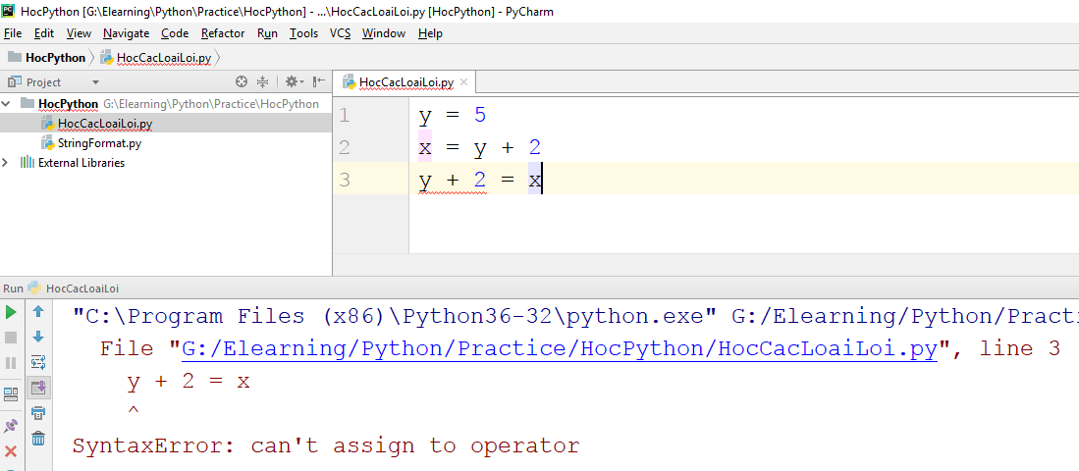
2.6.1. Lỗi cú pháp(Syntax Errors)
Lỗi thường gặp với những Programmer mới bắt đầu học, viết đâu sai đó, không thể thông dịch được phần mềm.

Slide 36
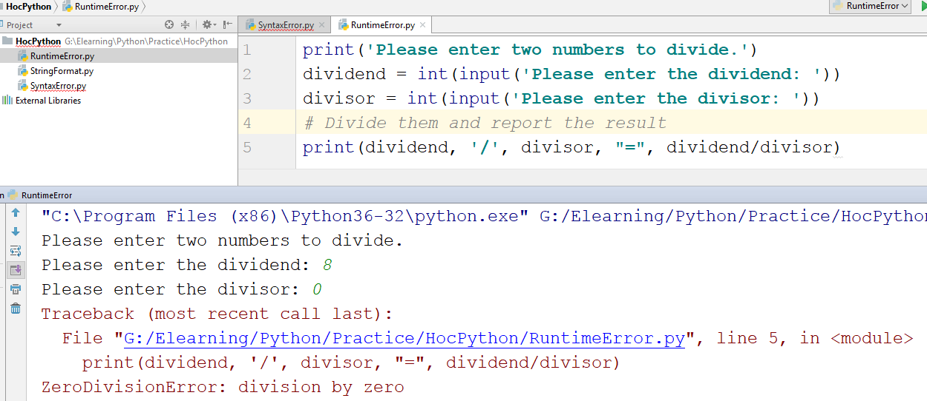
2.6.2. Lỗi thực thi(Run-time Exceptions)
Thường lỗi này thông dịch hoàn tất, nhưng trong quá trình thực thi lại phát sinh ra lỗi. Các lỗi thường gặp như chia cho 0, ép kiểu sai, đọc file lỗi, kết nối mạng lỗi….

Slide 37
2.6.3. Lỗi nghiệp vụ(Logic Errors)
Lỗi này rất nghiêm trọng, thông dịch và chạy ngon lành. Nhưng kết qua sai với yêu cầu nghiệp của Khách hàng➔Đứt bóng đời Cô Lựu
Các lỗi này thường rất hiếm khi xảy ra, nhưng khi xảy ra rồi thì rất khó tìm thấy, và thấy rồi cũng thường khó fix bug.

Slide 38
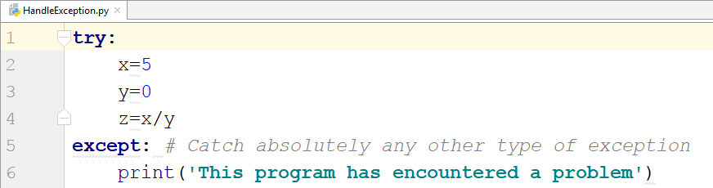
2.6.4. Bắt lỗi
Python hỗ trợ try…catch để bắt lỗi Runtime, giúp báo rõ loại lỗi chương trình đang gặp và vẫn tiếp tục hoạt động khi gặp lỗi. Có rất nhiều trường hợp sử dụng, bài học trình bày 1 cách tổng quát nhất:

